Slide 1
Создание оконного интерфейса

Slide 2
Предварительные замечания
Существует библиотека TCL, которая позволяет создавать оконный интерфейс в той операционной системе, в которой она установлена
В Python сразу в комплекте поставки есть модуль tkinter для работы с этой библиотекой
В Windows версии Python tkinter есть, но TCL надо доустанавливать
Поэтому проще всего использовать сконфигурированную версию Python, например - Anaconda

Slide 3
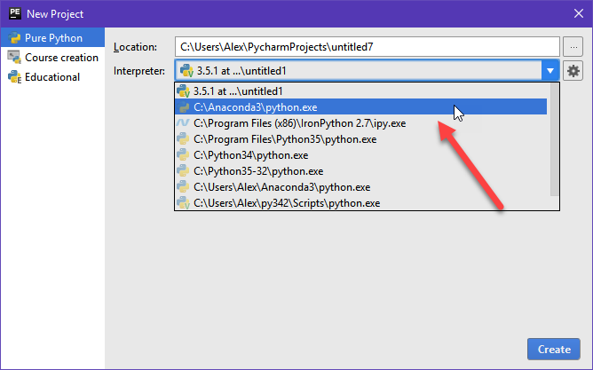

Предварительные замечания
Для начала работы надо начать новый проект на «чистом» Python
В свойствах проекта надо выбрать «правильный» интерпретатор с нужным набором библиотек
Если проект уже создан, то выбрать интерпретатор можно через меню:
File \ Settings
В разделе

Slide 4
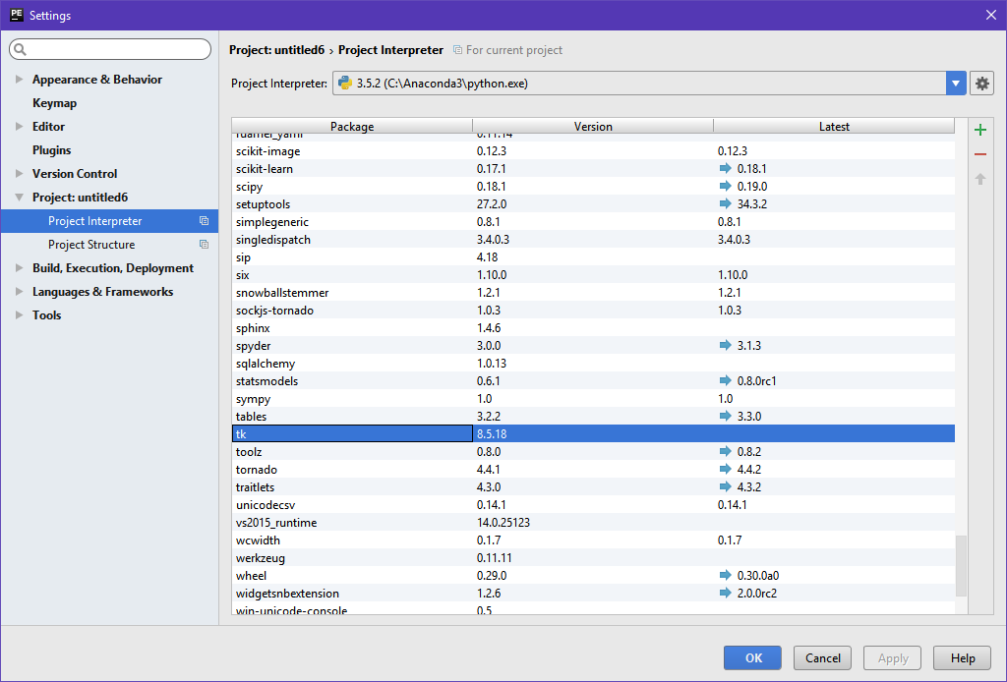

Slide 5
Особенности графического интерфейса
В программе создается окно (одно или несколько), но сначала только как объект в программе
Создаются графические объекты для размещения на окне (например, кнопки)
У таких объектов можно задать размеры, подписи, цвета и т.п.
Объекты размещаются внутри окна
Окно отображается на экране и начинает «слушать» такие события, как щелчок мышью, пока не будет закрыто
Если, например, щелчок происходит над кнопкой то вызывается обработчик нажатия кнопки, который регистрируется при создании этой кнопки
Обработчик выполняет какое-то полезное действие

Slide 6
Создание окна

Slide 7
Основные этапы
Для создания пустого окна надо:
Импортировать модуль для работы с TCL под названием tkinter
Создать графическое окно (как объект в программе), как объект программы
Запустить окно в работу

Slide 8
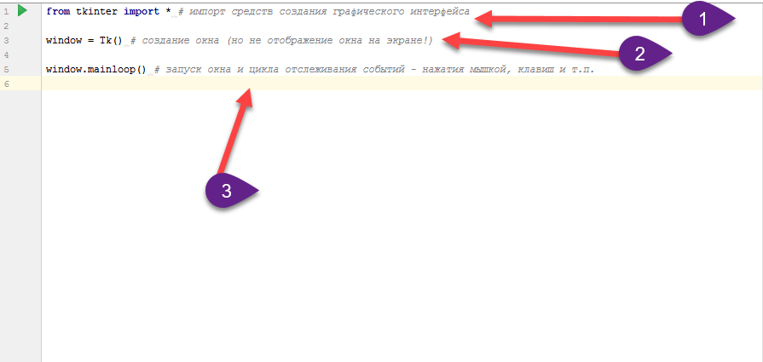

Slide 9
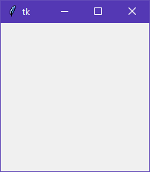
Окно

Slide 10
Добавление кнопок

Slide 11
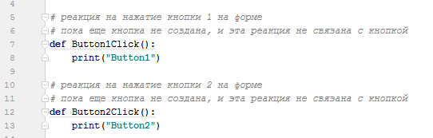
Для кнопок необходимо создать функции, которыми они будут реагировать на нажатия

Slide 12
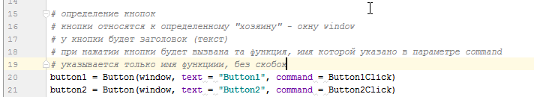
Кнопки надо создать, указав при этом их названия (точнее текст на кнопках) и обработчики нажатий кнопок
На этом этапе кнопки не связаны ни с каким окном и, естественно, не видны на экране

Slide 13
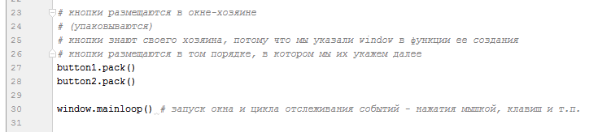
Созданные кнопки надо разместить в том окне, которое мы указали в качестве их «хозяина»
Окно-хозяина надо отобразить на экране

Slide 14
Полный текст программы

Slide 15
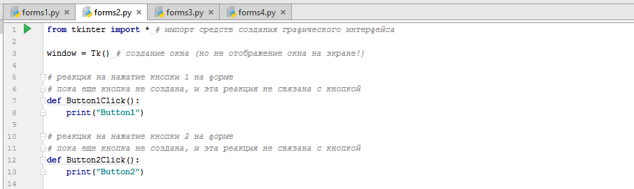

Slide 16
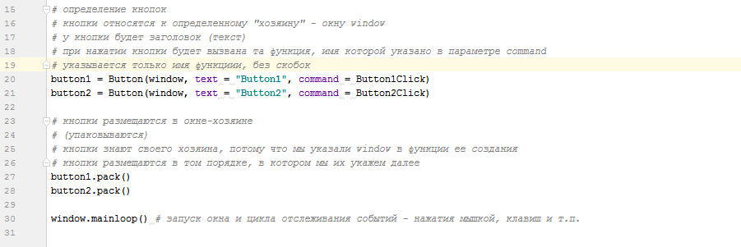

Slide 17
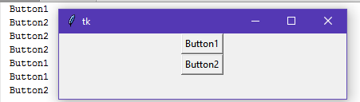
Окно и результаты нажатий кнопок

Slide 18
Модель игрового автомата

Slide 19
Модель автомата игры в кости
Смоделируем случайные результаты броска костей и отобразим их на экране
Необходимо подключить модуль генератора случайных чисел
Необходимо бросить кости по нажатию кнопки на форме
Необходимо показать результаты в окне

Slide 20
Строки 1-18
1-2 импорт модулей, включая генератор целых случайных чисел
6-8 бросок кости (генерация случайного числа от 1-6)
11-13 обработчик нажатия кнопки
14-17 имитация броска костей № 1,2 и 3, а также расчет суммы броска
17 вывод результатов на консоль

Slide 21
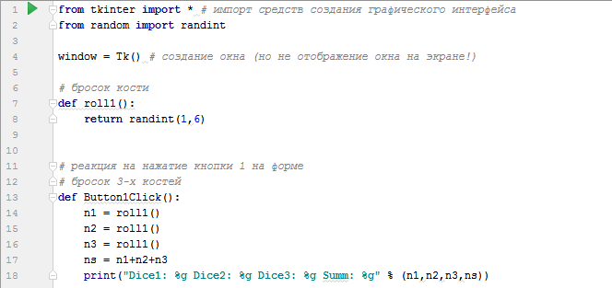

Slide 22
19-34
Создание кнопки, окна, размещение кнопки на окне и запуск окна

Slide 23
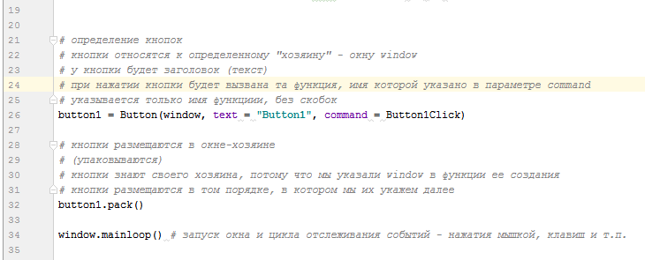

Slide 24
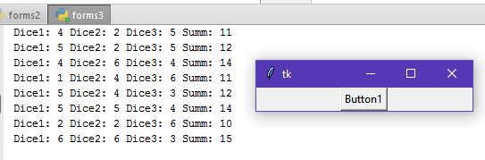

Slide 25
Модель игрового автомата (часть 2)

Slide 26
Для вывода в окне мы создадим 4 элемента типа «текст»
Они имеют способность отображать на экране строки
Чтобы текст отображался правильно после нового броска, надо сначала удалить старый, а новый добавить к «хвосту» текста
Обратите внимание:
Текст выводится в обработчике нажатия мыши
Сами текстовые элементы создаются ПОЗДНЕЕ

Slide 27
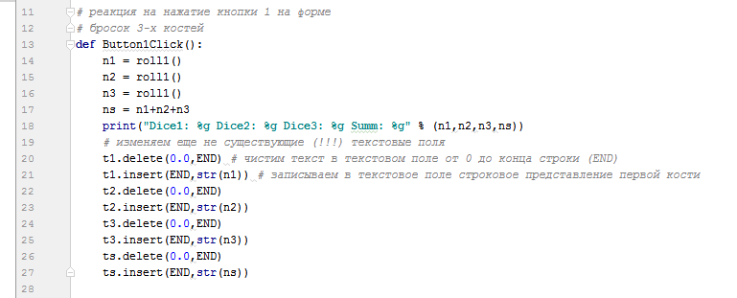
Выводим результаты броска
Обратите внимание:
В delete не 0, а 0.0
Это ВАЖНО!!!

Slide 28
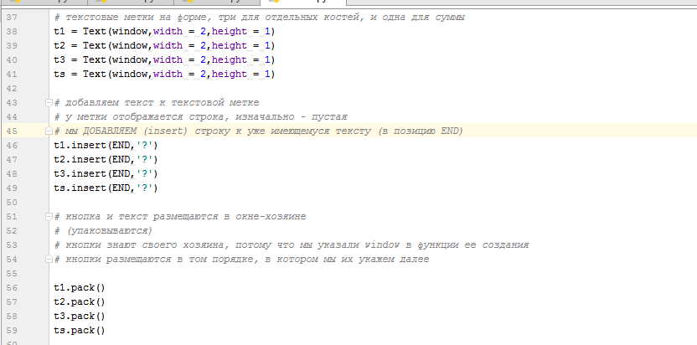
Создаем и размещаем элементы текста

Slide 29
Полный текст

Slide 30
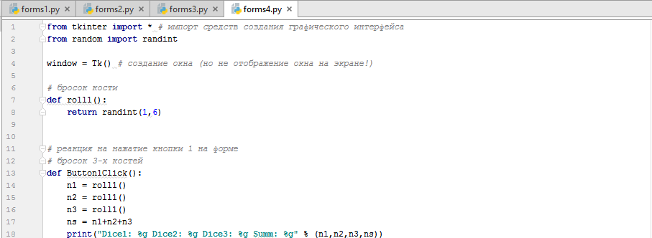

Slide 31
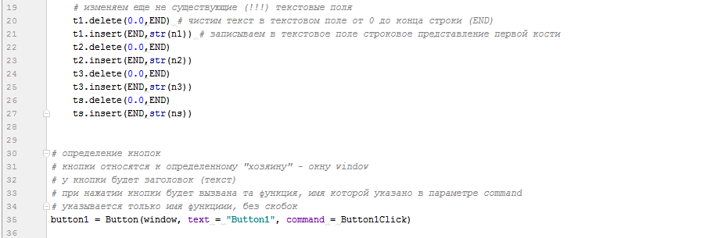

Slide 32
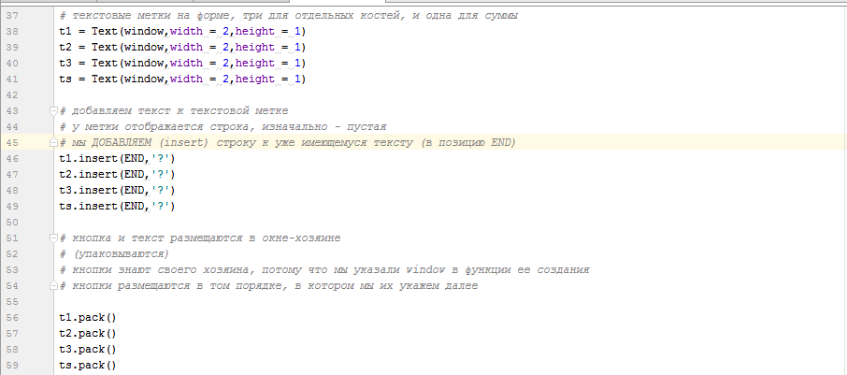

Slide 34
Результаты нескольких бросков

Slide 35
